Slide 1
上节课内容
Visual Studio 2010的简单操作
结构体的使用
三个步骤（定义类型、定义变量、访问成员）
链表（定义结构体、构建链表）

Slide 2
#include <iostream>
using namespace std;
struct RECT
{
int left;
int top;
int right;
int bottom;
};
int Area(RECT a)
{
return (a.right-a.left)*(a.bottom-a.top);
}
int main( )
{
RECT yard={0,0,100,120};
RECT pool={30,40,70,80};
RECT hut1, hut2;
hut1.left=70;
hut1.top=10;
hut1.right=hut1.left+25;
hut1.bottom=30;
hut2.left=10;
hut2.top=90;
hut2.right=hut2.left+25;
hut2.bottom=110;
cout<<endl<<"庭院面积"<<Area(yard);
cout<<endl<<"水池面积"<<Area(pool);
return 0;
}

Slide 3
struct monkey
{
int num;
monkey *next;
};
head
LE1
LE2
LE3
LE4
LE5
num
next
num
next
num
next
num
next
num
next

Slide 4
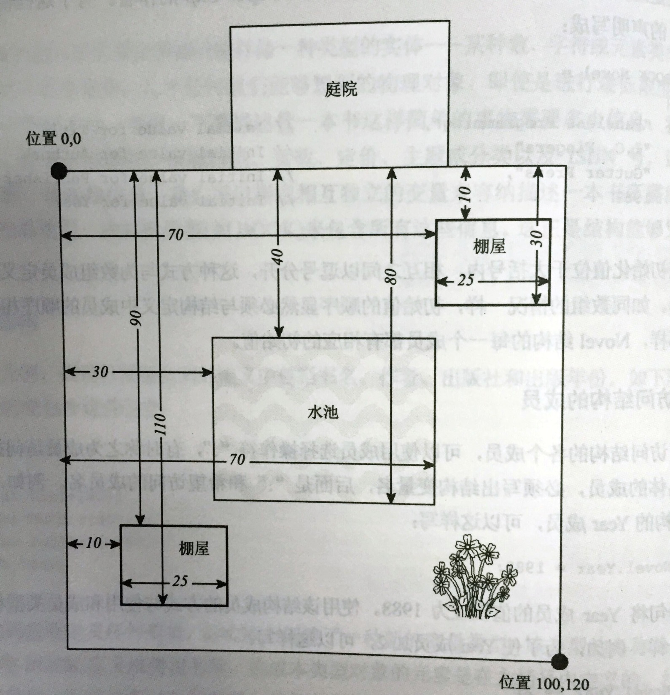
Notes:
编写程序处理在庭院内出现的对象。

Slide 5
int main( )
{ RECT yard={0,0,100,120};
RECT pool={30,40,70,80};
RECT hut1, hut2;
hut1.left=70;
hut1.top=10;
hut1.right=hut1.left+25;
hut1.bottom=30;
struct RECT
{
int left;
int top;
int right;
int bottom;
};
int Area(RECT a)
{
return (a.right-a.left)*(a.bottom-a.top);
}
hut2.left=10;
hut2.top=90;
hut2.right=hut2.left+25;
hut2.bottom=110;
cout<<endl<<"庭院面积"<<Area(yard);
cout<<endl<<"水池面积"<<Area(pool);
return 0; }

Slide 6
类与对象
具有品牌、型号、排量、耗油量等属性。
可以进行启动、行驶、加速、减速、刹车等行为。
类是对同类事物的属性和行为进行的统一描述。
所有符合这种描述的事物都称为对象。
对象是类的实例。

Slide 7
定义类Circle的例程
class CCircle
{
public:
CCircle( );
void DisplayArea( );
~CCircle( );
private:
float CalculateArea( );
int m_radius;
int m_color;
};
类中定义了
两个数据成员：
int m_radius;
int m_color;
四个成员函数：
CCircle( );
void DisplayArea( );
~CCircle( );
float CalculateArea( );

Slide 8
定义类Circle的例程
class 类名
{
public:
公有成员
private:
私有成员
protected:
保护成员
};
class CCircle
{
public:
CCircle( );
void DisplayArea( );
~CCircle( );
private:
float CalculateArea( );
int m_radius;
int m_color;
};
public、private和protected规定了成员的可访问性。
在一个类的外部，只能访问它的公有成员，访问不了私有成员。
保护成员和私有成员类似，差别在于继承过程中在派生类中的访问性。
类成员默认情况下是私有的。
Notes:
私有成员的访问最严格，这能被该类的成员所访问。
在一个类中应当至少有一个公有的成员函数，作为对外的接口，否则对象就无法进行任何操作。

Slide 9
定义类的对象
定义类只是相当于定义了一种数据类型，要使用它，必须定义该类型的变量，也就是该类的对象。
class CCircle
{
public:
CCircle( );
void DisplayArea( );
~CCircle( );
private:
void CalculateArea( );
int m_radius;
int m_color;
};
CCircle MyCircle；
class CCircle
{
public:
CCircle( );
void DisplayArea( );
~CCircle( );
private:
void CalculateArea( );
int m_radius;
int m_color;
}MyCircle;
在定义类之后定义对象
类名 对象名表列；
在定义类的同时定义对象
class 类名
{
成员变量；
成员函数；
}对象名表列；
Notes:
特殊类型，既有数据，又有行为。
对象是类的实例。

Slide 10
访问对象的成员
只能访问对象的公有成员
对象名.数据成员名
对象名.函数成员名(实参表)
MyCircle.DisplayArea( );
p
MyCircle

&MyCircle
CCircle()
MyCircle.m_radius=3;
DisplayArea()
使用指针访问对象成员
~CCircle()
CCircle MyCircle, *p;
p=&MyCircle;
p->DisplayArea( );
CalculateArea()
m_radius
m_color

p->m_radius=3;
Notes:
和结构体变量的用法一样，对象也能相互赋值

Slide 11
构造函数
定义对象时，构造函数自动被执行。
构造函数名必须和类名相同，并且不指定返回值类型。
构造函数必须在public之下。
构造函数可以有参数，也可以没有参数。
每个类中都要有构造函数。如果没有定义，系统会自动提供一个默认的构造函数。
class CCircle
{
public:
CCircle( );
void DisplayArea( );
~CCircle( );
private:
float CalculateArea( );
int m_radius;
int m_color;
};
Notes:
需要时定义，不需要时不定义。
建立对象时自动调用构造函数时C++程序的必然行为。

Slide 12
析构函数
class CCircle
{
public:
CCircle( );
void DisplayArea( );
~CCircle( );
private:
float CalculateArea( );
int m_radius;
int m_color;
};
撤销对象时，会自动调用析构函数。
析构函数名必须是类名前面加波浪号（~）, 不指定函数返回值类型，必须是公有成员。
析构函数没有参数。
每个类都要有一个析构函数，如果没有定义，系统将提供一个默认的析构函数。
Notes:
定义时分配存储空间，对象存在；生命期结束，释放存储空间时，对象消失。

Slide 13
例题：Circle1程序
#include <iostream>
using namespace std;
class CCircle
{
public:
CCircle(int r);
void DisplayArea( );
~CCircle( );
private:
float CalculateArea( );
int m_radius;
int m_color;
};
//包含头文件
//定义一个类, 类名是CCircle
//构造函数
//析构函数
Notes:
可以在类内部定义成员函数，现在函数声明的地方直接写上函数的定义；但是更一般的是采用类内声明，类外定义的方法，在类外去定义成员函数。怎么定义？和一般的函数定义类似，函数首部和函数体构成，只不过要在函数名前面加上类名：：

Slide 14
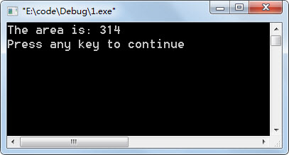
例题：Circle1程序
类的定义及使用
CCircle::CCircle(int r)
{
m_radius=r;
}
CCircle::~CCircle( )
{
}
float CCircle::CalculateArea( )
{
float f;
f=3.14*m_radius*m_radius;
return f;
}
int main( )
{
CCircle MyCircle(10);
MyCircle.DisplayArea( );
return 0;
}
void CCircle::DisplayArea( )
{
float fArea;
fArea=CalculateArea( );
cout<<"The area is: "
<<fArea<<endl;
}
类外定义成员函数时，函数名前加“类名::”
Notes:
类里面可以不用定义析构

Slide 15
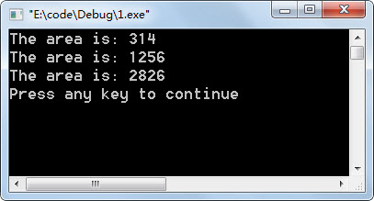
例题：Circle2程序
面向对象程序设计的特点——封装性
int main( )
{
CCircle MyCircle(10); MyCircle.DisplayArea( );
CCircle HerCircle(20);
HerCircle.DisplayArea( );
CCircle HisCircle(30);
HisCircle.DisplayArea( );
return 0;
}

Slide 16
封装性
将数据和操作它们的函数封装成一个整体，外部不需知道内部细节，只需通过外部接口访问。
作用：简化编程；
增强安全性。
数据+函数

Slide 17
例题：Circle3程序
#include <iostream>
using namespace std;
class CCircle
{
public:
CCircle(int r );
void DisplayArea( );
~CCircle( );
private:
float CalculateArea( );
int m_radius;
int m_color;
};
int main( )
{
CCircle MyCircle(10);
MyCircle.DisplayArea( );
MyCircle. m_radius=20;
……
return 0;
}
×

Slide 18
例题：Circle3程序
#include <iostream.h>
class CCircle
{
public:
CCircle(int r );
void SetRadius (int r );
int GetRadius( );
void DisplayArea( );
~CCircle( );
private:
float CalculateArea( );
int m_radius;
int m_color;
};

Slide 19
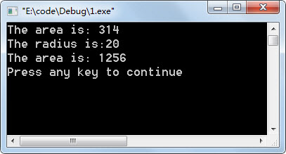
存取函数
的使用
例题：Circle3程序
//设置m_radius值
void CCircle::SetRadius(int r)
{
m_radius = r;
}
int CCircle::GetRadius ( )
{
return m_radius;
}
int main( )
{
CCircle MyCircle(10);
MyCircle.DisplayArea( );
MyCircle.SetRadius(20);
cout<<"The radius is:";
cout<<MyCircle.GetRadius( );
cout<<endl;
MyCircle.DisplayArea( );
return 0;
}
//获取m_radius值
SetRadius函数和GetRadius函数被称为存取函数。

Slide 20
例题：Circle4程序
#include <iostream>
using namespace std;
class CCircle
{
public:
CCircle(int r);
void SetRadius(int r);
void SetRadius(int r, int c);
int GetRadius( );
void DisplayArea( );
~CCircle( );
int m_color;
private:
float CalculateArea( );
int m_radius;
};
函数重载就是多个函数共用一个函数名。
重载函数必须保证参数是不同的（个数或类型不同）。
Notes:
调用的时候怎么区分调用哪一个？根据参数区分

Slide 21
例题：Circle4程序
CCircle::CCircle(int r)
{
m_radius=r;
m_color=0;
}
void CCircle::SetRadius(int r)
{
m_radius=r;
m_color=255;
}
void CCircle::SetRadius(int r, int c)
{
m_radius=r;
m_color=c;
}

Slide 22
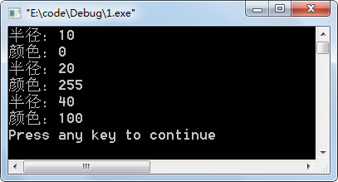
例题：Circle4程序
函数的重载
int main( )
{
CCircle MyCircle(10);
cout<<"半径："<<MyCircle.GetRadius( )<<endl;
cout<<"颜色："<<MyCircle.m_color<<endl;
MyCircle.SetRadius(20);
cout<<"半径："<<MyCircle.GetRadius( )<< endl;
cout<<"颜色："<<MyCircle.m_color<< endl;
MyCircle.SetRadius(40, 100);
cout<<"半径："<<MyCircle.GetRadius( )<< endl;
cout<<"颜色："<<MyCircle.m_color<< endl;
return 0;
}
Notes:
编译器会根据参数自动选择相应的函数加以执行

Slide 23
例题：Circle4程序
函数的重载
#include <iostream>
using namespace std;
class CCircle
{
public:
CCircle(int r);
CCircle(int r, int c);
void SetRadius(int r);
void SetRadius(int r, int c);
int GetRadius( );
void DisplayArea( );
~CCircle( );
int m_color;
private:
float CalculateArea( );
int m_radius;
};
构造函数可以重载
析构函数不可重载
CCircle::CCircle(int r)
{
m_radius=r;
m_color=0;
}
CCircle::CCircle(int r, int c)
{
m_radius=r;
m_color=c;
}
CCircle MyCircle(10);
CCircle HisCircle(10, 20);

Slide 24
习 题
1、关于类和对象，以下叙述正确的是 。
A. 一个类的成员函数可以任意调用
B. 通常，只有通过具体的对象，才能访问类的成员函数
C. 对象是模板，类是实例
D. 类和对象间没有任何联系
B

Slide 25
习 题
2、以下各组重载的函数中，不合法的是 。
A. void GetInput(char* pBuffer);
和void GetInput(int* pInteger);
B. int Function(int nA, int nB);
和 void Function(int nA);
C. int Function(int nA, int nB);
和 int Function(int nA);
D. int Function(int nA);
和 void Function(int nB);
D

Slide 26
习 题
A
3、下面程序的运行结果是 。
#include <iostream.h>
class A{
public: A( ){}
int Min(int a, int b){return a<b?a:b;}
int Min(int a, int b, int c)
{ if(a<b) return a<c?a:c;
else return b<c?b:c; }
~A( ){}
};
void main( ) {A a; cout<<a.Min(1,2,3)<<a.Min(2,0); }
A. 10 B. 12 C. 30 D. 32

Slide 27
继承与派生
以一个类为基础定义另一个类，后者称为派生类（子类），前者称为基类（父类）。
派生类继承了基类的数据成员和成员函数，并且还可以加入或重新定义新的数据成员和成员函数。
定义派生类的一般格式：
CCircle
class 派生类名：继承方式 基类名
{
新加入或重新定义的数据成员和成员函数
};
CSphere
CCylinder
CCone
Notes:
派生类不继承的基类成员仅有析构函数、构造函数以及任何重载赋值运算符的成员函数。之所以不继承是因为派生类有自己的构造函数和析构函数。
虽然派生类不会继承基类的构造函数，但它们任然存在于基类中，并且用于创建派生类对象的积累部分。因为创建派生类对象的基类部分实际上属于基类构造函数而非派生类构造函数的任务。

Slide 28
#include <iostream>
using namespace std;
class animal
{
public:
void eat( )
{ cout<<"animal eat"<<endl; }
void sleep( )
{ cout<<"animal sleep"<<endl; }
void breathe( )
{ cout<<"animal breathe"<<endl; }
};
class fish:public animal
{
public:
void swim( )
{ cout<<"fish swim"<<endl; }
};
派生类扩充基类的功能
void main( )
{
fish f1;
f1.eat( );
f1.swim( );
}
animal eat
fish swim

Slide 29
#include <iostream>
using namespace std;
class animal
{
public:
void eat( )
{ cout<<"animal eat"<<endl; }
void sleep( )
{ cout<<"animal sleep"<<endl; }
void breathe( )
{ cout<<"animal breathe"<<endl; }
};
class fish:public animal
{
public:
void breathe( )
{ cout<<"fish breathe"<<endl; }
};
派生类重写基类的功能
void main( )
{
fish f1;
f1.breathe( );
}
fish breathe
函数名相同，
形参列表也相同
Notes:
函数名相同，参数可以不同。仍然可以重写

Slide 30
#include <iostream>
using namespace std;
class animal
{
public:
animal( )
{ cout<<"animal construct"<<endl; }
~animal( )
{ cout<<"animal destruct"<<endl; }
void eat( )
{ cout<<"animal eat"<<endl; }
void sleep( )
{ cout<<"animal sleep"<<endl; }
void breathe( )
{ cout<<"animal breathe"<<endl; }
};

Slide 31
class fish:public animal
{
public:
fish( )
{ cout<<"fish construct"<<endl; }
void swim( )
{ cout<<"fish swim"<<endl; }
~fish( )
{ cout<<"fish destruct"<<endl; }
};
void main( )
{
fish f1;
f1.swim( );
}
派生类
基类
构造时
析构时
Notes:
板书写结果

Slide 32
animal和fish之间类层次
animal
更一般
fish
goldfish
更特殊化
…
派生类只有一个基类—— 单继承
派生类有两个或多个基类 —— 多重继承
class B: public C, public D
{
……
}
Notes:
C++允许多重继承，而java不允许多重继承。

Slide 33
CObject
CCmdTarget
CWinThread
CWnd
CDocument
CWinApp
CView
CFrameWnd
CDialog
控件



CCommonDialog
CColorDialog
CFileDialog
CFontDialog
一些MFC类的层次

Slide 34
C++的三种成员访问级别
访问级别
说 明
public
公有成员允许任何函数访问，不管它们是不是这个类的一部分。
protected
保护成员只允许这个类本身及其子类的成员函数访问。
private
私有成员只允许这个类本身的成员函数访问。

Slide 35
派生类的继承方式
基类访问特性 | 继承方式 | 派生类访问特性
public | public | public
protected |  | protected
private |  | No Access
public | protected | protected
protected |  | protected
private |  | No Access
public | private | private
protected |  | private
private |  | No Access
Notes:
虽然基类的私有数据成员也是派生类的成员，但它们在派生类中仍然是基类所思有的，因此在培生类中添加的成员函数不能访问它们。只有通过基类保护或公有的成员函数才能在派生类中访问它们。

Slide 36
在设计一个类的时候，通常是将类的定义放到头文件(*.h)中，把类中成员函数的实现放到源文件(*.cpp)中。
animal类：animal.h、animal.cpp
fish类： fish.h、fish.cpp
main函数：example.cpp

Slide 37
//animal.h文件
#ifndef _ANIMAL_H_
#define _ANIMAL_H_
class animal
{
public:
void eat( );
void sleep( );
void breathe( );
};
#endif
Notes:
条件编译：满足条件编译，不满足条件不编译

Slide 38
//animal.cpp文件
#include <iostream >
using namespace std;
#include "animal.h"
void animal::eat( )
{
cout<<"animal eat"<<endl;
}
void animal::sleep( )
{
cout<<"animal sleep"<<endl;
}
void animal::breathe( )
{
cout<<"animal breathe"<<endl;
}
Notes:
出现的animal在哪里定义

Slide 39
//fish.h文件
#ifndef _FISH_H_
#define _FISH_H_
#include "animal.h"
class fish:public animal
{
public:
void swim( );
};
#endif

Slide 40
//fish.cpp文件
#include <iostream>
using namespace std;
#include "fish.h"
void fish::swim( )
{
cout<<"fish swim"<<endl;
}

Slide 41
//example.cpp文件
#include "animal.h"
#include "fish.h"
void main( )
{
animal a1;
a1.breathe( );
fish f1;
f1.swim( );
}

Slide 42
animal.h
fish.h
animal.h
fish.h
#include
#include
#include
animal.cpp
fish.cpp
example.cpp
预处理
VC编译 连接过程
翻译单元1
翻译单元2
翻译单元3
编译
（Compile）
animal.obj
fish.obj
example.obj
连接
（Link）
资源文件
类库文件
.exe
可执行文件

Slide 43
小结
类的定义和使用
封装性
存取函数
重载函数
派生类扩充基类
派生类改进基类
面向对象程序设计的概念和特点

Slide 44
练习题
设计一个学生类student，它具有的私有数据成员是：学号、姓名、语文成绩和数学成绩；具有的公有成员函数是：计算两门课总成绩的函数sum( )、显示学生数据信息的函数display_info( )和设置学生数据信息的函数set_info( )。
编写主函数，定义一个student类的数组并进行全班学生信息的输入与设置，输出总成绩最高的那名学生的数据信息。

